Slide 1
Нова версия на любима приказка
Вълкът и седемте козлета

Slide 2
Имало едно време една коза.

Slide 3
Тя живеела заедно със своите дечица – седем палави козлета.

Slide 4
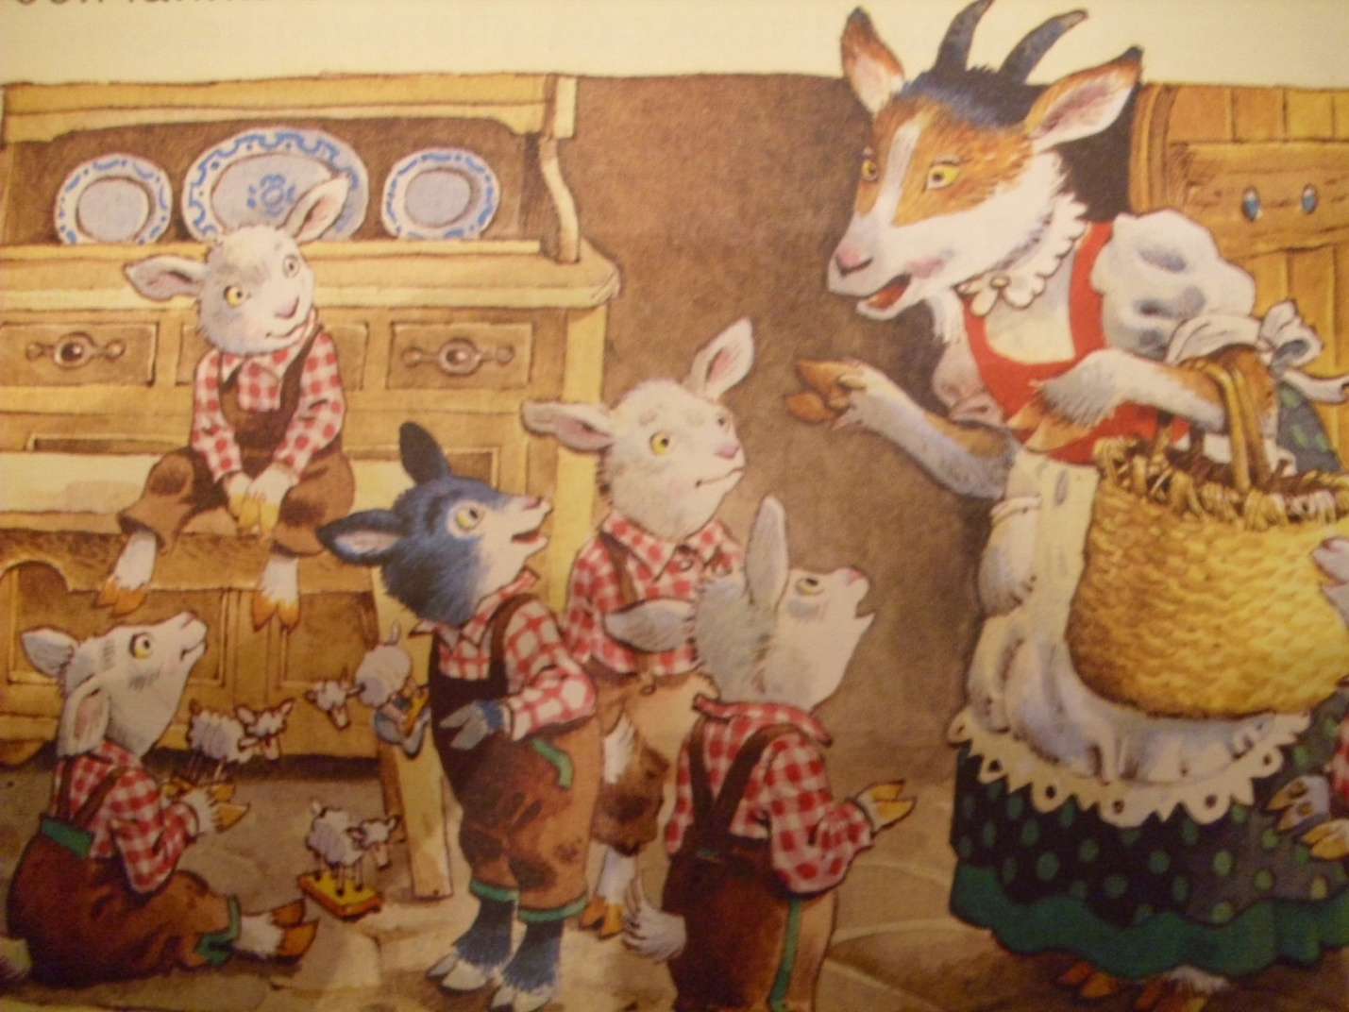
Често ги оставяла сами и
отивала на пазар в града.
На тръгване винаги им поръчвала на никого да не отварят вратата, защото
лошият вълк
обикаля
наоколо.

Slide 5
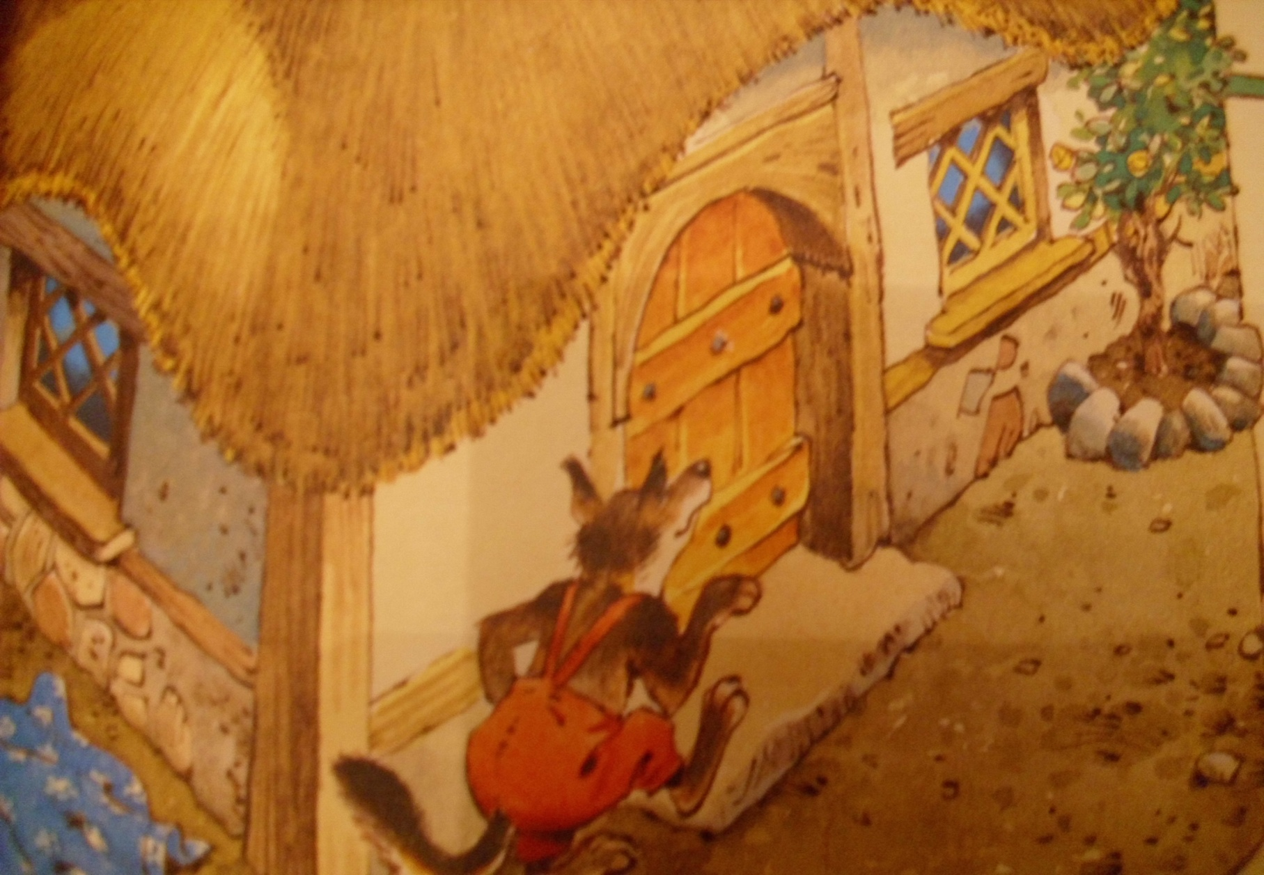
Тъкмо се отдалечила от къщичката и вълкът се появил. Насочил се направо към малкия дом. Почукал на вратата.

Slide 6
Почукал на вратата.

Slide 7
Козлетата се стреснали.

Slide 8
Почукал втори път. После започнал да блъска по вратата с всичка сила.

Slide 9
Вратата се отворила. Вълкът надникнал и тъкмо да влезе, върху главата му се стоварило едно голямо дърво.

Slide 10
Козлетата го били поставили над вратата, защото очаквали вълкът да я събори. Той изпитал силна болка и изревал.

Slide 11
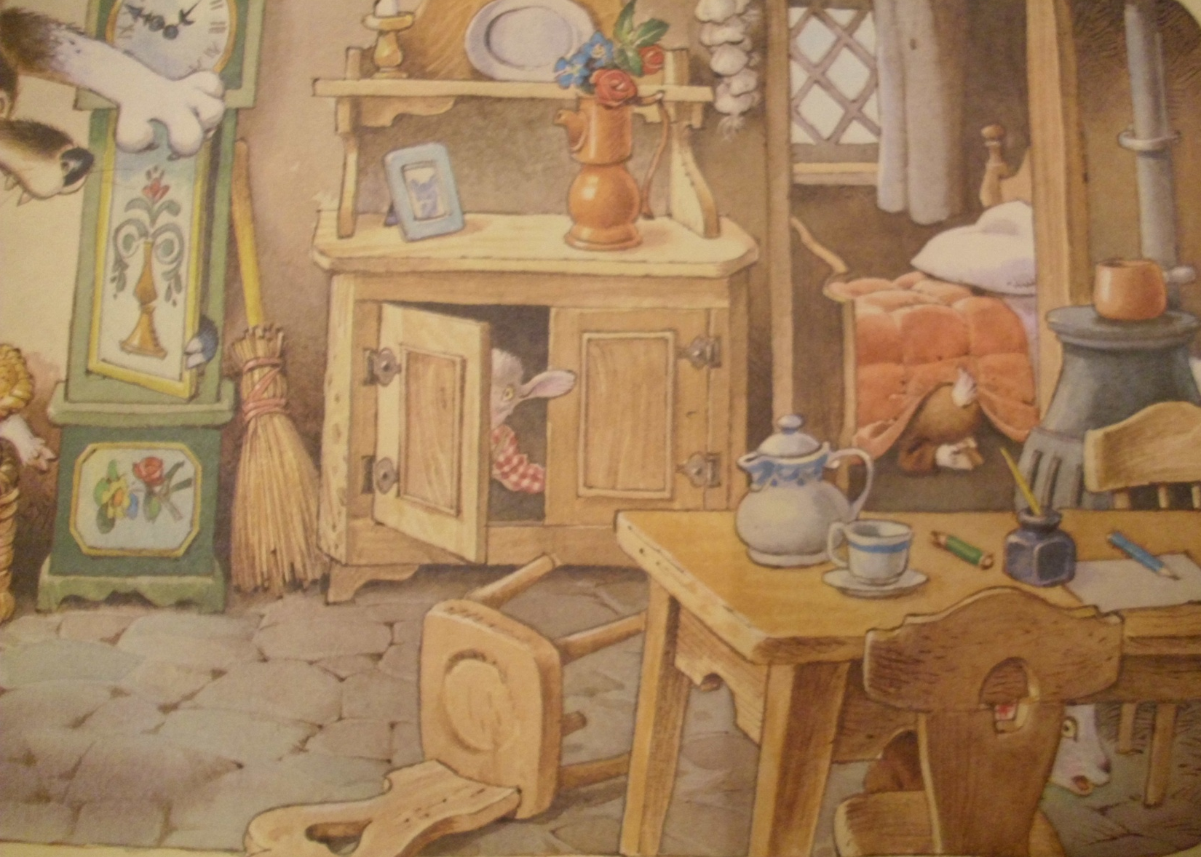
Тръгнал към масата, защото забелязал, че под нея се е скрило едно от козлетата.

Slide 12
Навел се да го хване и в този момент усетил още по-силна болка в гърба.
Четири бели козлета му стоварили голяма и тежка дъска върху тялото.

Slide 13
Вълкът паднал на земята.
Главата го боляла, гърбът също. Хванал се за масата, за да се изправи, но козлетата го заудряли с пръчки по лапите.
Звярът започнал
да вие страшно.

Slide 14
Мария Мавродиева
Първо основно училище “Св. св. Кирил и Методий”
град Гоце Делчев

